Slide 1
CHÀO MỪNG TẤT CẢ CÁC EM ĐẾN VỚI BÀI HỌC HÔM NAY!

Slide 2
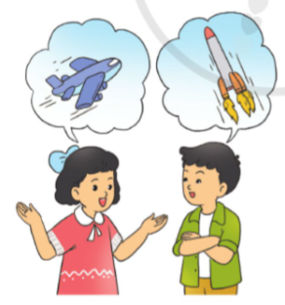

KHỞI ĐỘNG
Các em hãy quan sát và mô tả bức tranh bên cạnh đang nói về điều gì?

Slide 3



KHỞI ĐỘNG
Trong tranh là hình ảnh hai bạn nhỏ đang trò chuyện với nhau về chiếc máy bay và tên lửa – hai phương tiện di chuyển trên bầu trời.
GỢI Ý

Slide 4

Thứ Ba ngày 22 tháng 4 năm 2025
Tiếng Việt
BÀI ĐỌC 4:
BẠN MUỐN LÊN MẶT TRĂNG?

Slide 5



Hoạt động 1: Đọc thành tiếng
NỘI DUNG BÀI HỌC
Hoạt động 2: Đọc hiểu
Hoạt động 3: Đọc nâng cao

Slide 6
01
ĐỌC THÀNH TIẾNG

Slide 7



Đọc diễn cảm, giọng đọc hào hứng, sôi nổi, tò mò giúp người nghe cảm nhận được sự hấp dẫn và kỳ diệu của việc lên mặt trăng
Chú ý ngắt nghỉ hơi đúng chỗ, nhấn giọng ở những từ ngữ quan trọng.
GIỌNG ĐỌC TRONG BÀI

Slide 8


LUYỆN ĐỌC
Luyện đọc một số từ khó:
Xuất phát
Sức hút
Cồng kềnh

Slide 9
Chia đoạn: 3 đoạn
Mỗi lần xuống dòng là một đoạn

Slide 10
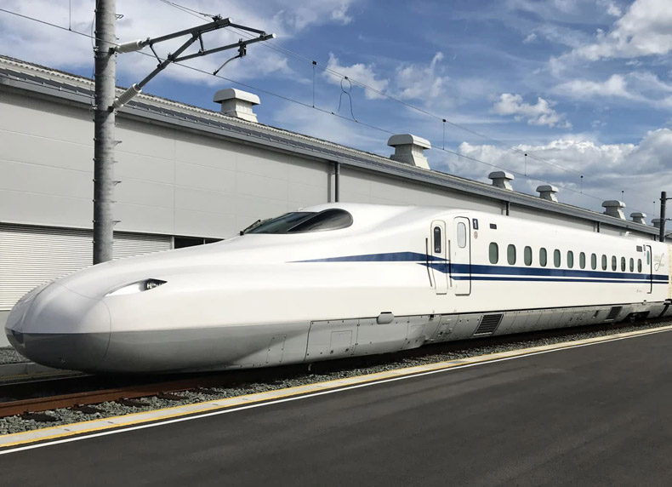
GIẢI NGHĨA TỪ MỚI
Tàu hỏa cao tốc: tàu hỏa có tốc độ cao, khoảng 200 ki-lô-mét / giờ trở lên; hiện có nhiều loại tàu đạt tốc độ trên 600 ki-lô-mét / giờ.

Slide 11
LUYỆN ĐỌC
Luyện đọc một số câu dài
Để bay đến Mặt Trăng, / cần một phương tiện có thể hoạt động / ở cả những nơi không có không khí / và thắng được sức hút của Trái Đất. //
Cổng kềnh như vậy / nhưng với tốc độ 11,2 ki-lô-mét một giây, / tên lửa có thể đưa tàu vũ trụ tới Mặt Trăng. //

Slide 12

02
ĐỌC HIỂU

Slide 13
TRẢ LỜI CÁC CÂU HỎI
Câu 1: Bài đọc giúp em hình dung khoảng cách từ Trái Đất đến Mặt Trăng bằng cách nào?
Câu 2: Vì sao máy bay không thể bay tới Mặt Trăng?
Câu 3: Tên lửa đã khắc phục được những hạn chế nào của máy bay để đưa tàu vũ trụ bay tới Mặt Trăng?
Câu 4: Qua bài đọc, em có suy nghĩ gì về khát vọng chinh phục bầu trời và sức sáng tạo của con người?

Slide 14




Câu 1: Bài đọc giúp em hình dung khoảng cách từ Trái Đất đến Mặt Trăng bằng cách nào?
Nêu thời gian để đi tới Mặt Trăng bằng các phương tiện khác khau: đi bộ (mất 100 năm), bay bằng khí cầu (2 năm rưỡi), đi tàu cao tốc (55 ngày), đi máy bay phản lực (khoảng 15 ngày).

Slide 15

RÚT RA Ý ĐOẠN 1
Từ đầu đến “cần nửa tháng”.
Giới thiệu về khoảng cách từ Trái Đất đến Mặt Trăng và các phương tiện có thể sử dụng để di chuyển.

Slide 16
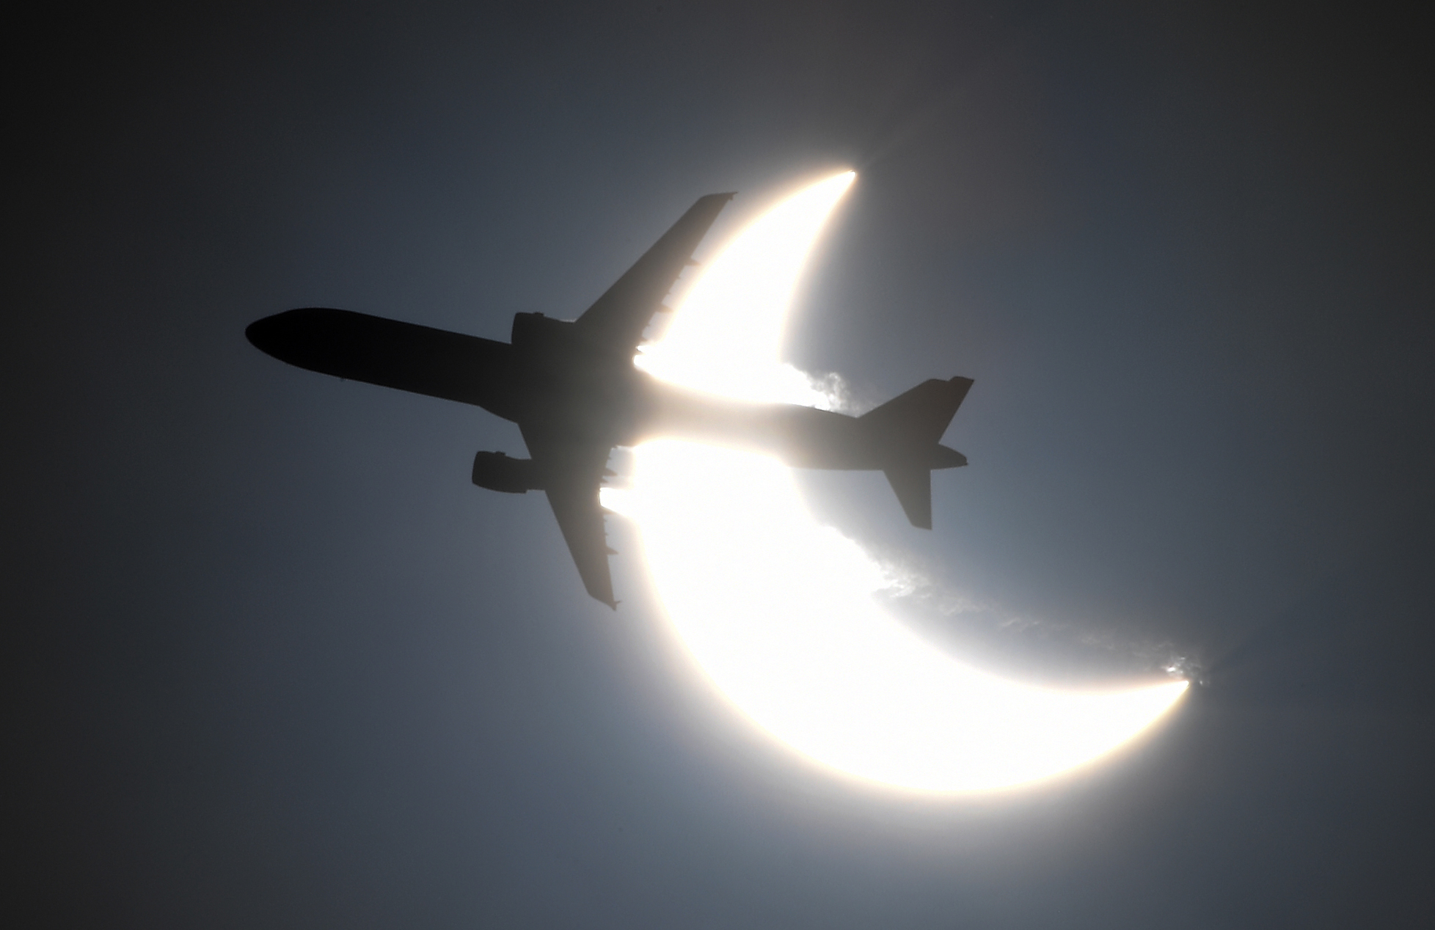
Câu 2: Vì sao máy bay không thể bay tới Mặt Trăng?
Vì ở độ cao trên 30 ki-lô-mét không đủ không khí, máy bay không bay được tới đó, đồng thời máy bay không thắng được sức hút của Trái Đất.

Slide 17


RÚT RA Ý ĐOẠN 2
Tiếp theo đến “không thể bay cao hơn”: Giải thích lý do tại sao máy bay không thể bay tới Mặt Trăng.

Slide 18
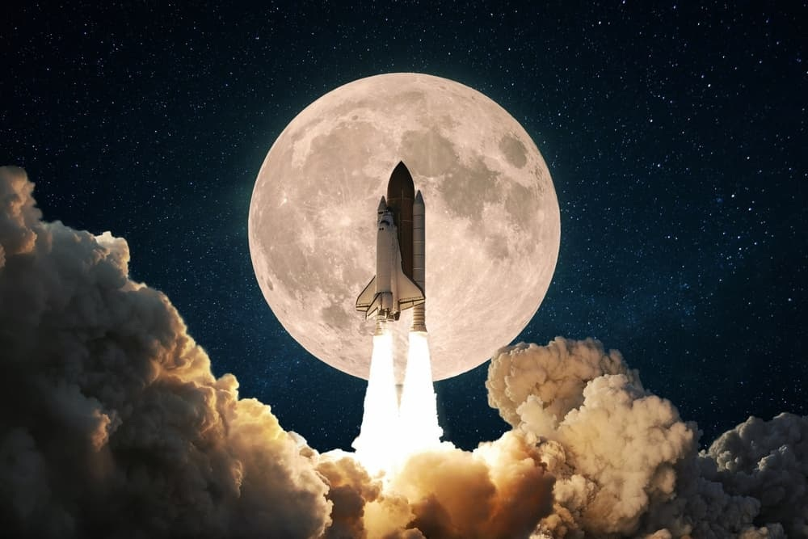
Câu 3: Tên lửa đã khắc phục được những hạn chế nào của máy bay để đưa tàu vũ trụ bay tới Mặt Trăng?
Tên lửa có thể bay trong điều kiện thiếu không khí và có thể thắng được sức hút của Trái Đất, đưa tàu vũ trụ bay tới Mặt Trăng.

Slide 19


RÚT RA Ý ĐOẠN 3
Còn lại: Mô tả cách tên lửa khắc phục những hạn chế của máy bay để đưa tàu vũ trụ bay tới Mặt Trăng.

Slide 20

Câu 4: Qua bài đọc, em có suy nghĩ gì về khát vọng chinh phục bầu trời và sức sáng tạo của con người?
Con người có sức sáng tạo phi thường nên đã chế tạo được phương tiện bay tới Mặt Trăng
Thực hiện khát vọng lâu đời lên thăm hành tinh thơ mộng và bí ẩn này.

Slide 21
Nội dung:
Cung cấp những thông tin thú vị về phương tiện bay lên Mặt Trăng và khuyên chúng ta rèn luyện sức khỏe để thực hiện ước mơ bay lên Mặt Trăng.

Slide 22

03
ĐỌC NÂNG CAO

Slide 23
Cả lớp đọc diễn cảm đoạn 3
Để bay đến Mặt Trăng, / cần một phương tiện có thể / hoạt động ở cả những nơi không có không khí / và thắng được sức hút của Trái Đất. // Con người đã sáng tạo ra phương tiện đó: / tên lửa. // Tên lửa nặng gần 3.000 tấn, / cao hơn 100 mét / và có đường kính hơn 10 mét. // Cổng kềnh như vậy / nhưng với tốc độ 11,2 ki-lô-mét / giây, / tên lửa có thể đưa tàu vũ trụ tới Mặt Trăng. //

Slide 24
TRÒ CHƠI NHÀ THÔNG THÁI
Luật chơi: Chia lớp thành 2 đội và thi đua nhau trả lời, khoanh tròn vào đáp án đặt trước câu trả lời đúng. Đội nào trả lời được đúng và nhanh nhất sẽ là đội chiến thắng.

Slide 25


Câu 1: Trong bài đọc “Bạn muốn lên Mặt Trăng?” đi bộ đến Mặt Trăng sẽ mất bao lâu?
A. 50 năm
B. 100 năm
C. 200 năm
D. 300 năm

Slide 26
Câu 2: Trong bài đọc “Bạn muốn lên Mặt Trăng?” khí cầu cần bao lâu để đến Mặt Trăng?
A. 1 năm
B. 2 năm
C. 2 năm rưỡi
D. 3 năm

Slide 27
Câu 3: Trong bài đọc “Bạn muốn lên Mặt Trăng?” tàu hoả cao tốc cần bao lâu để đến Mặt Trăng?
A. 30 ngày
B. 45 ngày
C. 60 ngày
D. 55 ngày

Slide 28
Câu 4: Trong bài đọc “Bạn muốn lên Mặt Trăng?” tên lửa có trọng lượng và kích thước như thế nào?
A. Nặng gần 3.000 tấn, cao hơn 100 mét, đường kính hơn 10 mét.
B. Nặng 1.000 tấn, cao 50 mét, đường kính 5 mét.
C. Nặng 2.000 tấn, cao 80 mét, đường kính 8 mét.
D. Nặng 4.000 tấn, cao 120 mét, đường kính 12 mét.

Slide 29
Câu 5: Bài đọc nhấn mạnh điều gì về sức sáng tạo của con người?
B. Con người luôn sáng tạo ra các trang thiết bị phù hợp để đáp ứng nhu cầu và đam mê khám phá.
A. Con người luôn tìm cách để tiết kiệm thời gian.
C. Con người luôn tìm cách để giảm chi phí.
D. Con người luôn tìm cách để tăng tốc độ.

Slide 30



Đọc lại bài Bạn muốn lên mặt trăng?, hiểu ý nghĩa bài đọc.
CỦNG CỐ DẶN DÒ
Đọc trước bài Góc sáng tạo: Bầu trời của em.

Slide 31
CẢM ƠN CÁC EM ĐÃ CHÚ Ý LẮNG NGHE BÀI GIẢNG!

